Slide 1
计算机网络
主讲：谢 昕
辅导：郑晗欣
Notes:
此为封面页，需列出课程编码、课程名称和课程开发室名称。
要求：每个子课程（6位编码的课程）要求做一个这样的胶片，胶片文件命名为“课程编码 课程名称.ppt”。
此页胶片仅在授课时使用，胶片＋注释中不使用。
封面页按产品分为4个，各产品使用自己的封面，把其他封面直接删除即可。

Slide 2
教师联系方式
E-Mail：xiexin@ecjtu.edu.cn
QQ：119 574 166
手机：138 7910 6696
辅导地点：创新大楼（教19）西楼 512

Slide 3



课程内容
课程特点
参考资料
学习要求
主要内容
Notes:
此页为了让学员和老师对课程安排有一个大致的了解。
此页列出本课程的主要培训标题，列出每章的名称即可。如果章下面的节不多，在此页可以一并列出。
此页胶片仅在授课时使用，胶片＋注释中有专门的目录和标题，不需要重复使用该页面。

Slide 4
1.计算机网络技术在现代社会发展中的作用
一、计算机网络课程特点
21世纪一个重要特征是：数字化、网络化与信息化；
它的基础是支持全社会的、强大的计算机网络；
计算机网络是当今计算机学科中发展最为迅速的技术之一，也是计算机应用中一个空前活跃的领域；
计算机网络正在改变着人们的工作方式、生活方式与思维方式；
网络技术发展与应用已成为影响一个国家与地区政治、经济、军事、科学与文化发展的重要因素之一。

Slide 5
2.网络技术是多学科交叉的产物，也是一门基础性课程
一、计算机网络课程特点
计算机网络是计算机技术与通信技术相互渗透、密切结合而形成的一门交叉科学；
计算机网络已经成为软件编程的基本环境；
很多课程的学习是建立在学生掌握了网络知识的基础上的；
计算机网络教学已经成为计算机类专业学生学习的一门基础性的课程。

Slide 6
3.网络课程教学的特点
一、计算机网络课程特点
网络技术经过几十年的发展，已形成自身比较完善的体系；
目前网络技术发展十分迅速，应用广泛，知识更新快；
计算机网络课程的教学中应该注意：
教学体系的组织
如何反映出新的技术发展
掌握网络技术基本知识与基本技能
—课堂教学与实验的结合。

Slide 7
4、对于计算机类本科专业学生学习的要求:
一、计算机网络课程特点
理解网络的最基本工作原理，掌握处理网络问题的基本方法;
面对不断变化的网络技术，具有跟踪、继续学习的基础与能力。

Slide 8


二、课程教材与参考资料
Notes:
此页为了让学员和老师对课程安排有一个大致的了解。
此页列出本课程的主要培训标题，列出每章的名称即可。如果章下面的节不多，在此页可以一并列出。
此页胶片仅在授课时使用，胶片＋注释中有专门的目录和标题，不需要重复使用该页面。

Slide 9


二、课程教材与参考资料
吴功宜，清华大学
Notes:
在此处创建与本课程内容相关的话题或问题，引导学员注意。
此页可有可无。这页仅在授课时使用， 胶片＋注释中不使用。

Slide 10


二、课程教材与参考资料

Slide 11


二、课程教材与参考资料

Slide 12


二、课程教材与参考资料
韩立刚 中国水利水电

Slide 13


二、课程教材与参考资料
Andrew 《Computer Networks》，清华大学
Notes:
在此处创建与本课程内容相关的话题或问题，引导学员注意。
此页可有可无。这页仅在授课时使用， 胶片＋注释中不使用。

Slide 14


二、课程教材与参考资料
吴功宜 陈鸣
Notes:
在此处创建与本课程内容相关的话题或问题，引导学员注意。
此页可有可无。这页仅在授课时使用， 胶片＋注释中不使用。

Slide 15
相关网站
1、豆豆技术网（www.ddvip.com）
2、中国IT实验室（www.chinaITlab.com）
3、Cisco网络技术（www.net130.com）
4、网络技术论坛（www.nettf.net）
5、www.netexpert.cn(网络分析专家论坛)
6、天极网、赛迪网、太平洋电脑网等等。
Notes:
在此处创建与本课程内容相关的话题或问题，引导学员注意。
此页可有可无。这页仅在授课时使用， 胶片＋注释中不使用。

Slide 16
三、课程学时分配与要求（计算机）
总学时：48学时（计算机）
实 验：10学时（计算机）
课程性质：考试（计算机）
课程设计：第17周（计算机）

Slide 17
成绩考核
总评成绩＝平时＊40%＋期末考试＊60%
平时成绩：作业、实验、提问、测验、考勤
期末成绩：实验考核＊40%+理论考试＊60%
有下列条件之一者，取消考试资格：
  请假超过：4次 缺勤超过：4次
  作业缺交：2次 & 报告缺交：2次
平时成绩会在考前公布，敬请关注！

Slide 18
四、课程主要内容
√第1章：概述
√第2章：物理层
√第3章：数据链路层
√第4章：网络层
√第5章：运输层
√第6章：应用层
第7章：网络安全
第8章： 因特网上的音/视频服务
第9章： 无线网络和移动网络

Slide 19
基本内容介绍
第一单元： 计算机网络基本概念（ 第1章）
计算机网络的基本概念、发展历史与应用
网络体系结构、网络协议的基础知识
第二单元：广域网技术基础（第2章）
数据通信基础知识
广域网的物理层、数据链路层的基本概念与协议
第三单元：局域网技术基础（第3章）
介质访问控制方法
局域网、城域网技术的发展与应用
交换局域网、虚拟局域网、基本组网方法

Slide 20
基本内容介绍
第四单元： TCP/IP协议基础（第4章、第5章、第6章）
TCP/IP协议的网络层、传输层与应用层
网络互联、 分布式进程通信
客户/服务器模型
第五单元：网络安全技术基础（第7章）
网络安全技术研究的基本问题
加密与认证、入侵检测与防火墙技术
网络防病毒、网络文件备份与恢复技术
网络管理技术

Slide 21
五、计算机网络实验
网线制作与网络命令使用 （第6周 周五 1-2）
Packet Tracer使用 （第8周 周五 1-2）
交换机基本配置 （第10周 周五 1-2）
路由器基本配置 （第14周 周五 1-2）
无线网络配置实验 （第16周 周五 1-2）

Slide 22

七、需要的相关软件与资料
《计算机网络》全套资料
链接：https://pan.baidu.com/s/1b0CU1kdWtr3-EHeSf0dc9Q
提取码：aoku

Slide 23
七、需要的相关软件与资料
《计算机网络》教学视频： https://www.bilibili.com/video/BV19E411D78Q?p=1 王道考研
https://www.packettracernetwork.com/
PacketTracer下载及CCNA、CCNP实验

Slide 24

七、需要的相关软件与资料
Cisco 网络仿真软件 8.2.1（必备）

Slide 25



七、需要的相关软件与资料
Cisco 仿真器-真实设备模拟（提高，可选）
GNS3 V2.2.45
https://gns3.com/
配合以下专用版本的虚拟机使用

Slide 26
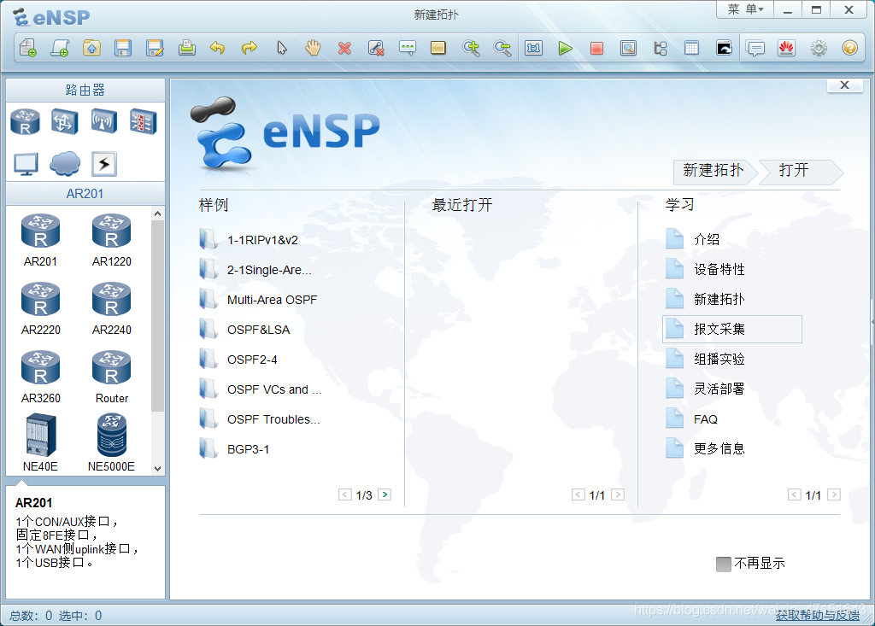
七、需要的相关软件与资料
华为网络模拟器 eNSP 1.3（可选）

Slide 27
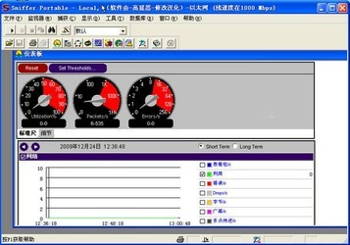

七、需要的相关软件与资料
网络抓包分析软件
Wireshark-win64-4.2.2
Sniffer Pro

Slide 28

七、需要的相关软件与资料
虚拟机软件
V17.0

